Slide 1
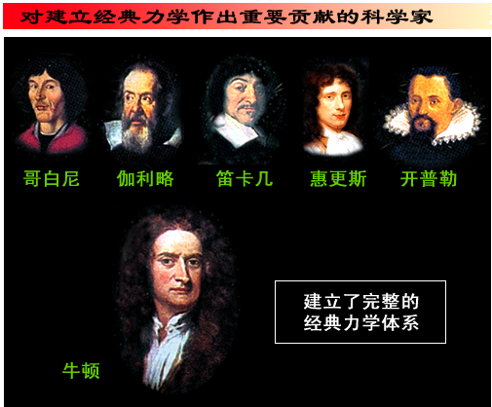
第一节 经典力学的成就与局限性

Slide 2
一.经典力学的发展历程
收集整理经典力学发展过程中重大成就事件，并按时间顺序由远及近排列，你是否发现取得重大成就的时间间隔越来越短？这说明了什么？
重 大 成 就 | 时 间
阿基米德发现浮力定律 | 公元前三世纪
开普勒发现行星运动定律 | 1609，1619
伽利略阐明了运动的相对性原理 | 1632
伽利略发现了自由落体运动规律、惯性原理 | 1638
帕斯卡发现帕斯卡原理 | 1653
马德堡半球实验、验证大气压力 | 1663
发现胡克定律——弹簧弹力和形变的关系 | 1678
牛顿发表《自然哲学的数学原理》，阐明了运动定律和万有引力定律 | 1687

Slide 3
请分析比较下列科学家对经典力学的贡献
 | 亚里士多德 | 伽利略 | 笛卡儿 | 惠更斯 | 牛顿
国别 生活年代 | 古希腊，约公元前384～公元前322年 | 意大利，1564～1642年 | 法国，1596～1650年 | 荷兰，1629～1695年 | 英国， 1642～1727年
主要的科学研究方法 | 观察、思维、推理 | 观察实验、假设、数学推理三者相结合 | 实验观察、数学推理 | 实验、数学推理 | 归纳与演绎、综合与分析、实验观察等
力学方面的主要成就 | 两个反面的结论： ①力是维持物体运动的原因。 ②重的物体比轻的物体下落得快。 | ①自由落体运动规律 ②力学相对性原理 | 惯性定律 | ①制成了世界上第一架计时摆钟。 ②测量出重力加速度的值。 | ①三大运动定律、②万有引力定律。

Slide 4
经典力学发展的三个阶段
第一阶段：
伽利略、牛顿时代之前。人们对力学现象的研究大多直接反映在技术之中或完全融合在哲学之内，物理学就整体而言还没有成为独立的科学。这个阶段对力学作出突出贡献的是阿基米德。
第二阶段：
从伽利略到牛顿。是经典力学从基本要领、基本定律到建成理论体系的阶段，在这一阶段有一系列的科学家为经典力学打下重要基础。
第三阶段：
牛顿之后。经典力学又有新的发展，这一阶段主要是后人对经典力学的表述形式和应用对象进行了拓展和完善。

Slide 5
二.经典力学的伟大成就
⑴把人类对整个自然界的认识推进到一个新水平，牛顿从力学上证明了自然界的统一；
⑵经典力学的建立首次明确了一切自然科学理论应有的基本特征，这标志着近代理论自然科学的诞生，也成为其他各门自然科学的典范；
⑶经典力学的建立对自然科学和科技的发展、社会的进步具有深远影响：
①经典力学形成的科学研究方法的推广应用；
②经典力学与其他基础科学相结合产生了许多交叉学科，促进了自然科学的进一步发展；
③经典力学在科学技术上有广泛的应用，促进了社会文明的发展。

Slide 6
三.经典力学的局限性和适用范围
⑴经典力学只适用于处理物体的低速运动（v <<c）
⑵经典力学不适用于微观领域中物质结构和能量不连续的现象
⑶经典力学规律只在惯性参考系中成立
——经典力学规律只能用于宏观、低速（与光速相比）的情形，且只在惯性参考系中成立。

